Slide 1
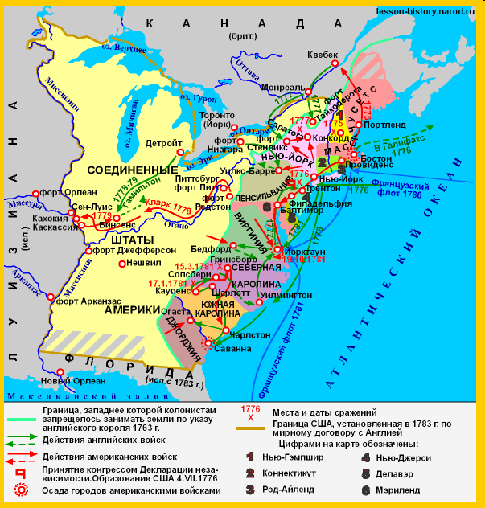
Война за независимость в Северной Америке (1775-1783 гг.) и образование США

Slide 2
XVII-XVIII вв. – на атлантическом побережье Северной Америки были основаны 13 английских колоний
Северные
колонии
Новой
Англии
Южные
колонии
Новой
Англии
Развитие мелкого
фермерского хозяйства,
кап. мануфактур,
органов самоуправления.
Крупные плантационные
хозяйства, основанные
на рабском труде.
Господствовали
монархические убеждения

Slide 3
Управление в колониях
Король Англии
Законодательная, исполнительная, судебная власть
Губернатор колоний
Колониальные ассамблеи
Совет
Нижняя палата
Члены назначались губернатором
Избиралась мужским населением

Slide 4
1775-1783 гг. - Война за независимость в Северной Америке
Причины
Усиление колониального гнета Англии мешало развитию кап. уклада, тормозило развитию промышленности
Запреты на открытие мануфактур, производство и вывоз шерстяных изделий, на торговлю с другими странами.
Запрещение колонистам переселяться на Запад.
Введение гербового сбора (1765 г.) – налога на любой товар.
Все решения относительно колоний принимались в Лондоне без учета мнения самих колонистов, которые не были представлены в британском парламенте

Slide 5
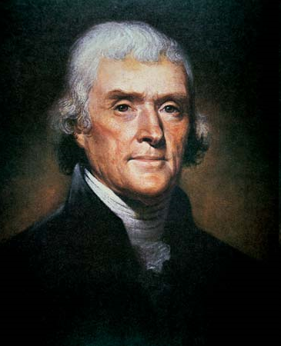
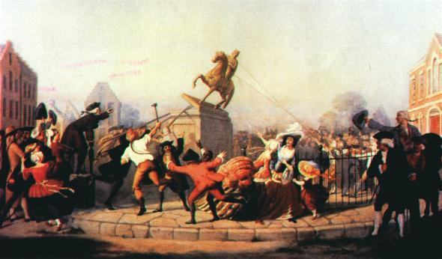
1774 г. – I Континентальный конгресс в Филадельфии
Осудил политику Англиии
Принял Декларацию:
Провозгласил естественные права человека на жизнь, свободу и собственность,
призвал население колоний к бойкоту английских товаров.
Томас Джефферсон
“Неужели жизнь так дорога, а мир столь желанен, чтобы за них платить цепями и рабством?”
Патриоты Нью-Йорка свергают статую короля Георга III.
Неизвестный художник XVIII в.

Slide 6
Два лагеря колонистов:
патриоты –
фермеры, южные плантаторы, национальная буржуазия, трудовой люд;
лоялисты –
земельная аристократия, получившая землю от короля, чиновники короля, часть негров и индейцев

Slide 7
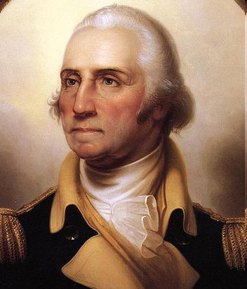
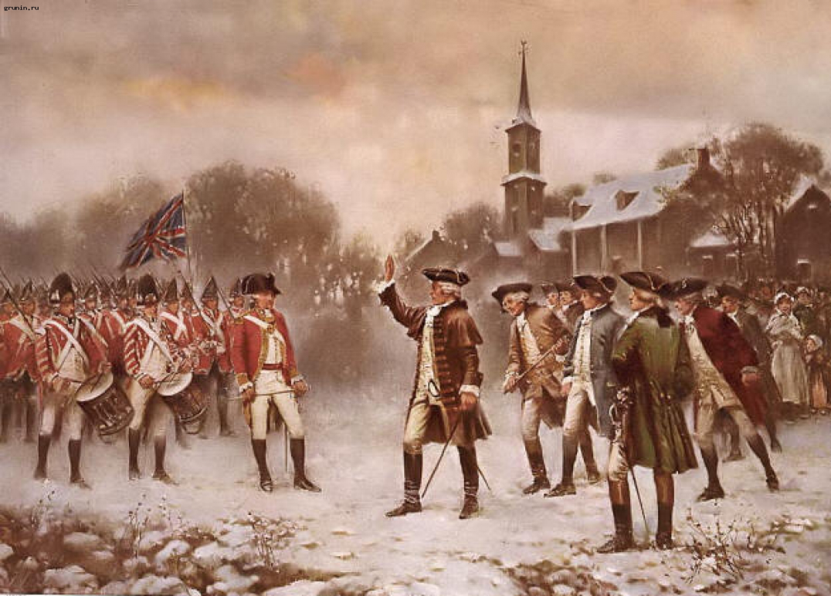
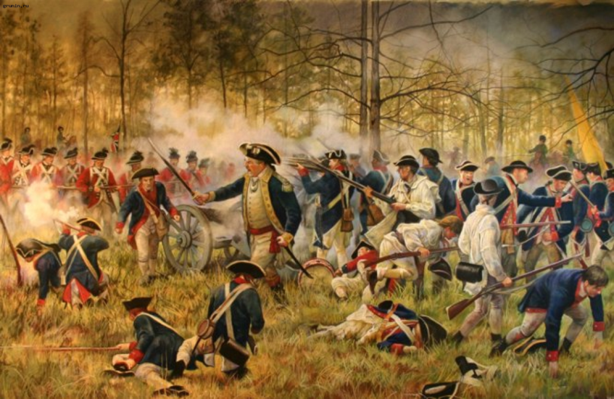
1775 г. – вооруженное столкновение англичан и колонистов у г. Конкорд
Начало Войны за независимость
Джордж Вашингтон
Командующий континентальной армией

Slide 8
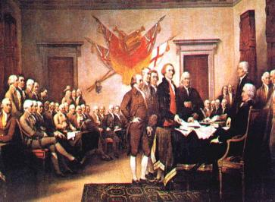
4 июля 1776 г. – Декларация независимости США
Создание Соединенных Штатов Америки на принципах народного верховенства и естественного равенства людей
Томас Джефферсон
Принятие
«Декларации независимости»
4 июля 1776 год

Slide 9
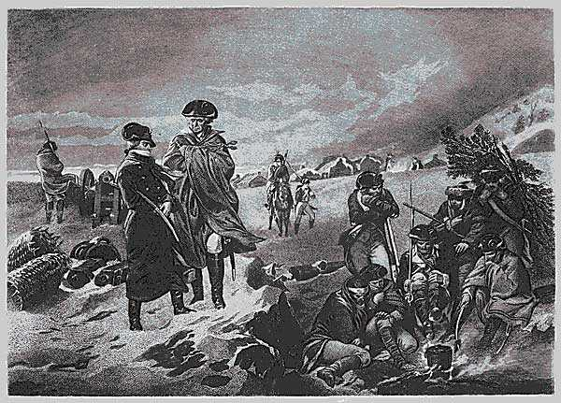
Дж. Вашигтон и Лафайет посещают солдат. Зима 1777-1778 гг.

Slide 11
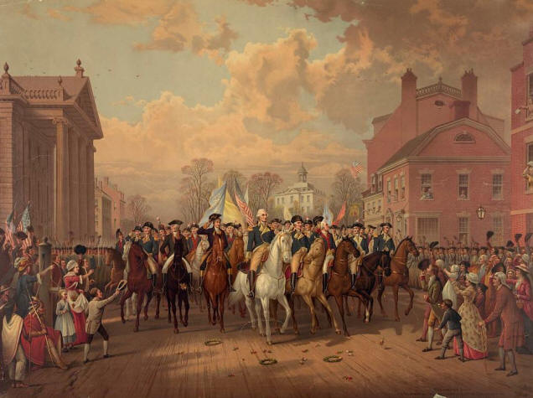
О признании США заявили Франция, Испания и Нидерланды. Они стали союзниками американцев. Россия заняла позицию «вооруженного нейтралитета» и объявила о поддержке США.
1781 г. - основные силы англичан сдались американцам и французам под Йорктауном.
1783 г. - Версальский мирный договор. Англия признала независимость США и расширение их территории на запад до реки Миссисипи.

Slide 12
Итоги войны за независимость:
1. Национально-освободительное движение
Завоевание национальной независимости и расширение территории.
Уничтожение препятствий для развития капитализма в промышленности, торговле и сельском хозяйстве.
Однако рабство негров в южных штатах еще сохранялось, индейцев по-прежнему сгоняли с их земли, жизнь многих бедняков оставалась тяжелой.
2. Революция

Slide 13
Государственное устройство:
Федерация – форма государственного устройства, при которой территория государства делится на административные единицы, обладающие правом самоуправления, но подчиненные центральному правительству
Центральная власть принадлежала Континентальному конгрессу.
Штаты имели свои финансы, вооружённые силы и т.д.; обращались разные деньги.
Штаты сами устанавливали отношения с иностранными державами

Slide 14
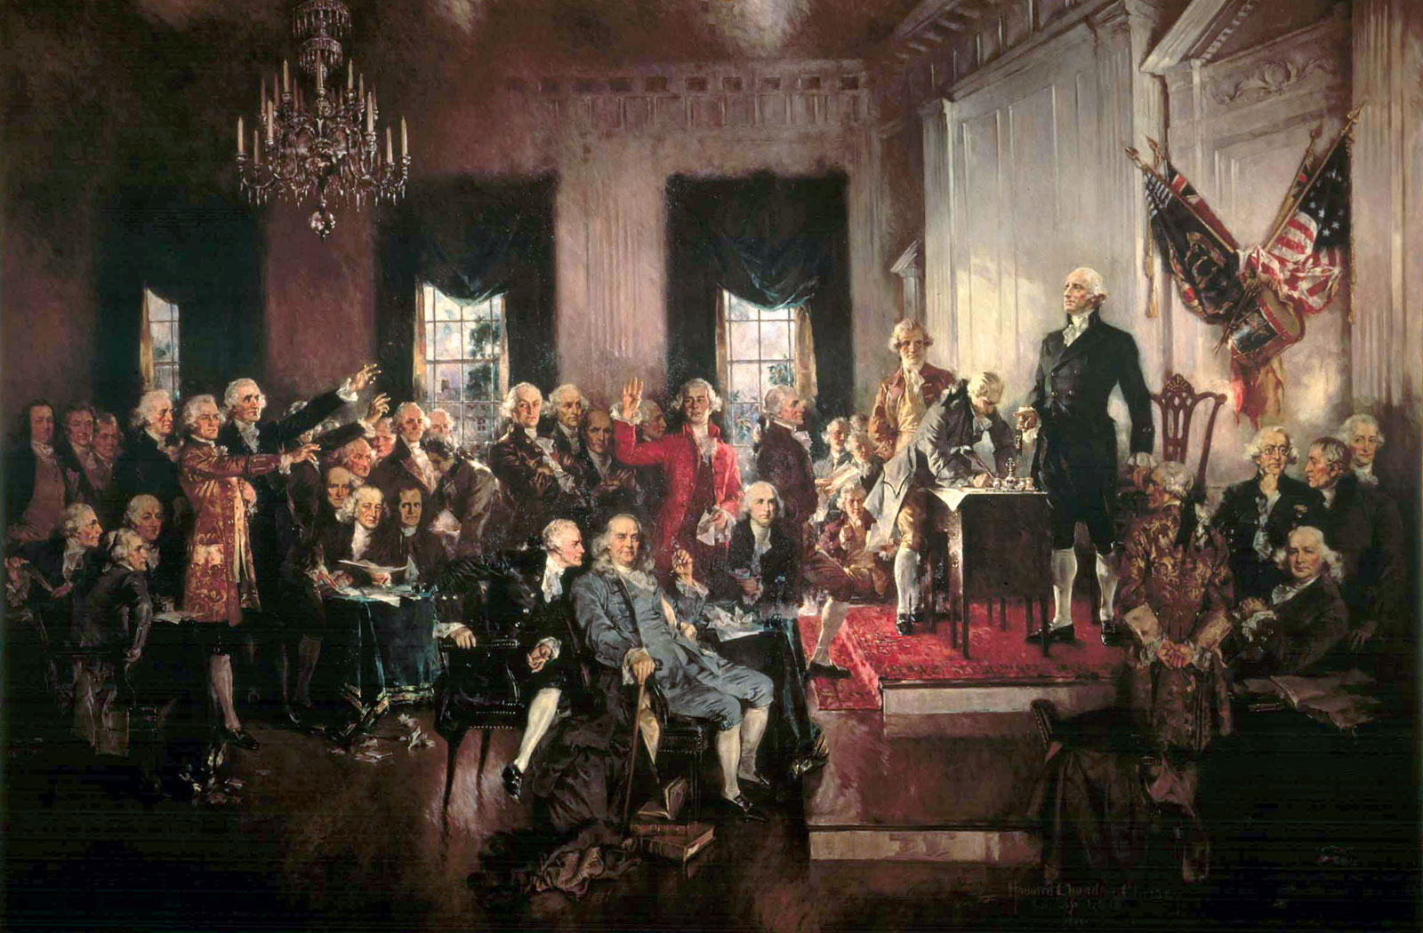
1787 г. – принятие Конституции США
Подписание Конституции США участниками Филадельфийского конвента, 1787 г.

Slide 15
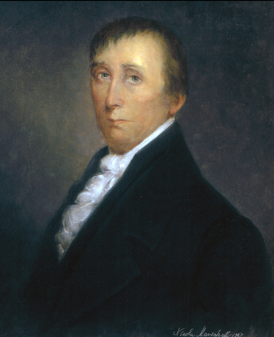
Государственное устройство:
Конституция закрепила республиканский строй.
США стали федерацией (объединение государств, составляющих единое государство).
Источниками Конституции США явились:
идеи французского Просвещения,
британские традиции верховенства закона и свободы личности,
собственный исторический опыт молодых американских штатов.
Джордж Мэдисон – вдохновитель создания и “философ американской Конституции”.

Slide 16
Основные положения Конституции США
Штаты
сохраняли самостоятельность,
но внешняя политика, контроль законов –
у федерального (общегосударственного) собрания – Конгресса
Избирательным правом наделялись
белые (расовый ценз)
мужчины (ценз по половому признаку),
имеющие право голоса с 21 года (возрастной ценз),
в большинстве штатов – владельцы собственности,
то есть слуги и наемные рабочие избирательного права первоначально не имели
(имущественный ценз)
Ценз - ограничение права по какому-либо признаку

Slide 18
Основные положения Конституции США
Закреплялся
принцип разделения государственной власти
на три ветви:
законодательную, исполнительную, судебную
Конгресс – двухпалатный парламент США.
Верхняя палата – Сенат
(входят по 2 сенатора от каждого штата).
Сенат утверждал назначение на государственные посты,
отстранял от должности высших должностных лиц
в случае нарушения ими законов – импичмент.
Нижняя палата – Палата представителей
(избирается населением на 2 года
пропорционально численности населения штата).
Решает вопросы бюджета, налогов, обсуждает законы,
выносит решения по согласованию с Сенатом
Президент США
(избирается на 4 года) –
глава государства,
Главнокомандующий,
формирует правительство
и назначает послов
Верховный Суд –
высшая,
независимая от других ветвей власти,
судебная инстанция
состоял из 6, затем 9, пожизненно назначаемых президентом, судей

Slide 19
1789 г. - Джордж Вашингтон избран первым президентом США.
1789 г. - Билль о правах (поправки к Конституции)
Джордж Вашингтон
I поправка - запрещала конгрессу США издавать законы, направленные на ограничение свободы слова, печати, собраний, петиций, религии.
II поправка - разрешала всем гражданам носить оружие.
III. IV. V поправки - неприкосновенность жилища, запрет произвольных обысков, признание тайны переписки, разрешали гражданам отказываться от дачи показаний, которые могут причинить им вред. Бремя доказывания лежит во всех случаях на обвинителе.
Фильм

Slide 20
Вывод:
Установилась демократическая президентская республика;
В стране стали действовать политические свободы и законность;
Конституция США явилась первым документом, в основу которого были положены достижения передовой общественной мысли о прирождённых правах человека и разделении властей.

Slide 21
Домашнее задание
§ 24, Составить схему

